Slide 1
Территория для размещения и хранения
Контактное лицо: Иван Владимирович
Телефон: 8-921-708-02-02
E-mail: sst51@yandex.ru

Slide 2
О нас
Индивидуальный предприниматель Аслямов Радик Карамович
Опыт работы: 10 лет на рынке аренды земельных участков и помещений.
Направление деятельности: Предоставление в аренду территорий, складских и офисных помещений.
Наш фокус: Ориентация на долгосрочные сотрудничества с крупными и надежными партнерами.
Наше преимущество: Индивидуальный подход к каждому клиенту, готовность адаптировать условия аренды под конкретные потребности.

Slide 3
Общая информация
Площадь территории: 119 135 м²
Расположение: г. Мурманск, Кольский район, Кильдинское шоссе, д.2 (территория «Жёлтая гора»)
Удобный подъезд для любого вида транспорта.
Логистика: Максимальная близость к ключевым логистическим узлам и дорожным развязкам.
Преимущество: Территория готова для размещения техники, материалов и сотрудников, оптимальна для долгосрочного использования от 1 м2 до 3-5 Га.

Slide 4
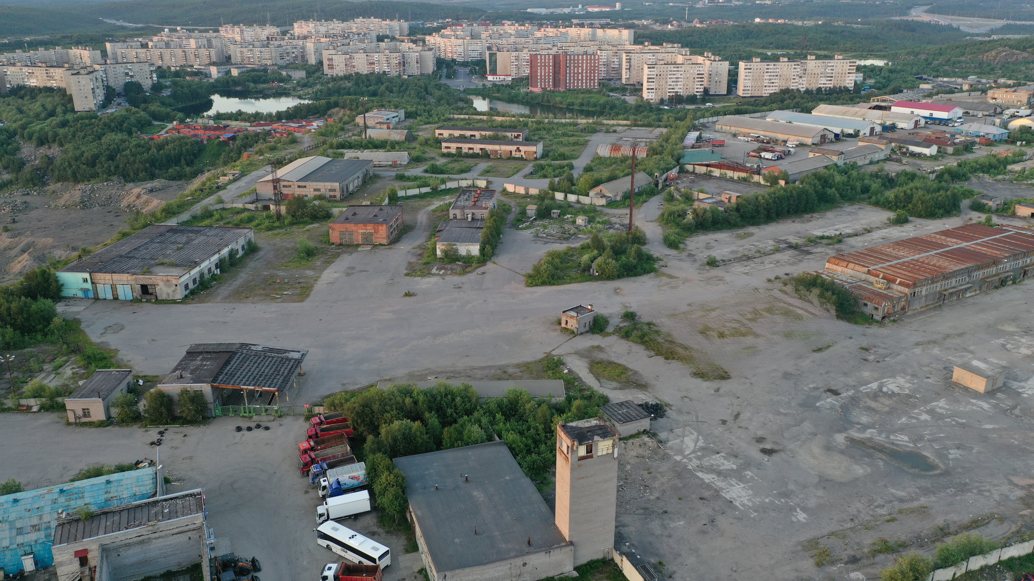
Генеральный план территории

Slide 5
Склады и Боксы
Назначение: Хранение грузов, материалов и техники.
Количество складов и площадь: 8 зданий от 30 до 2000м2
Высота зданий и потолков оптимальная для размещения спец техники и стеллажей от 6 до 8 метров.
Удобные подъездные ворота 4х4 для грузового транспорта.
Температурный режим: отопление от котельной на 2 здания по 300 м2.
Преимущество: Простая логистика внутри склада, удобный подъезд и разгрузка.

Slide 6
Склады и Боксы
Назначение: Размещение техники, мелких производственных операций, хранения оборудования.
Преимущество: Возможность индивидуальной аренды под конкретные задачи.
Удобный подъезд для грузового и легкового транспорта.
Гибкость в использовании пространства.

Slide 7
Офисы
Назначение: Размещение персонала арендаторов и управляющей компании.
Количество офисных помещений: свыше 10
Площадь офисных помещений: от 12 до 17 м2
Преимущество: Возможность организации рабочих мест для сотрудников арендатора.
Комфортные условия для работы и встреч с клиентами.
Гибкая и свободная планировка под: кабинеты, переговорные комнаты, зоны отдыха.
Дополнительно: Возможность установки оборудования, подключения интернета.

Slide 8
Инфраструктура: Электроснабжение
Подключение к электросетям: Полностью готово к эксплуатации для складов, боксов и офисов.
Мощность: Достаточная для работы крупной техники, освещения и офисного оборудования.
Возможность увеличения: Есть возможность расширения мощности при необходимости арендатора.
Преимущество: Надежное электроснабжение без простоев, обеспечивает бесперебойную работу объектов.
Особенности: Возможность отдельного учета для арендаторов.

Slide 9
Инфраструктура: Водоснабжение
Подключение к водопроводу: Полностью обеспечено для всех объектов территории.
Виды воды: Техническая и, при необходимости, питьевая.
Преимущество: Возможность использования для складов, офисов, бытовых нужд и уборки.
Особенности: Система водоснабжения готова к подключению дополнительного оборудования арендаторов.

Slide 10
Безопасность
Охрана: Территория охраняется 24/7 профессиональными сотрудниками.
Видеонаблюдение: Камеры по периметру и внутри территории для контроля всех зон.
Контрольно-пропускной режим: Организован для всех въезжающих и покидающих территорию.
Преимущество: Максимальная защита имущества арендаторов и безопасности сотрудников.
Особенности: Возможность индивидуального доступа для разных арендаторов.

Slide 11
Дополнительные услуги
Уборка территории: Регулярное поддержание чистоты на всей территории.
Вывоз мусора: Ежедневный или по согласованному графику вывоз отходов.
Вывоз снега: В зимний период осуществляется уборка снега и чистка проездов.
Преимущество: Полный комплекс обслуживания территории для удобства арендаторов.
Особенности: Возможность индивидуального графика обслуживания под нужды арендатора.

Slide 12
Доступность и логистика
Транспортная доступность: Удобный подъезд для грузового и легкового транспорта.
Близость к ключевым объектам:
- Основные трассы и дороги.
- Логистические узлы и склады.
- Порты и транспортные развязки.
Преимущество: Быстрая доставка и удобное перемещение товаров и техники по территории.

Slide 13
Примеры использования
Хранение крупногабаритных грузов как в помещениях, так и на открытом пространстве (асфальт, грунт):
Подходит для техники, оборудования и материалов.
Размещение техники: Грузовые автомобили, строительная и спецтехника.
Логистические проекты: Организация складских и распределительных операций.
Боксы для аренды: Мелкое производство, индивидуальные склады или мастерские.
Преимущество: Гибкость использования территории под различные задачи арендаторов.

Slide 14
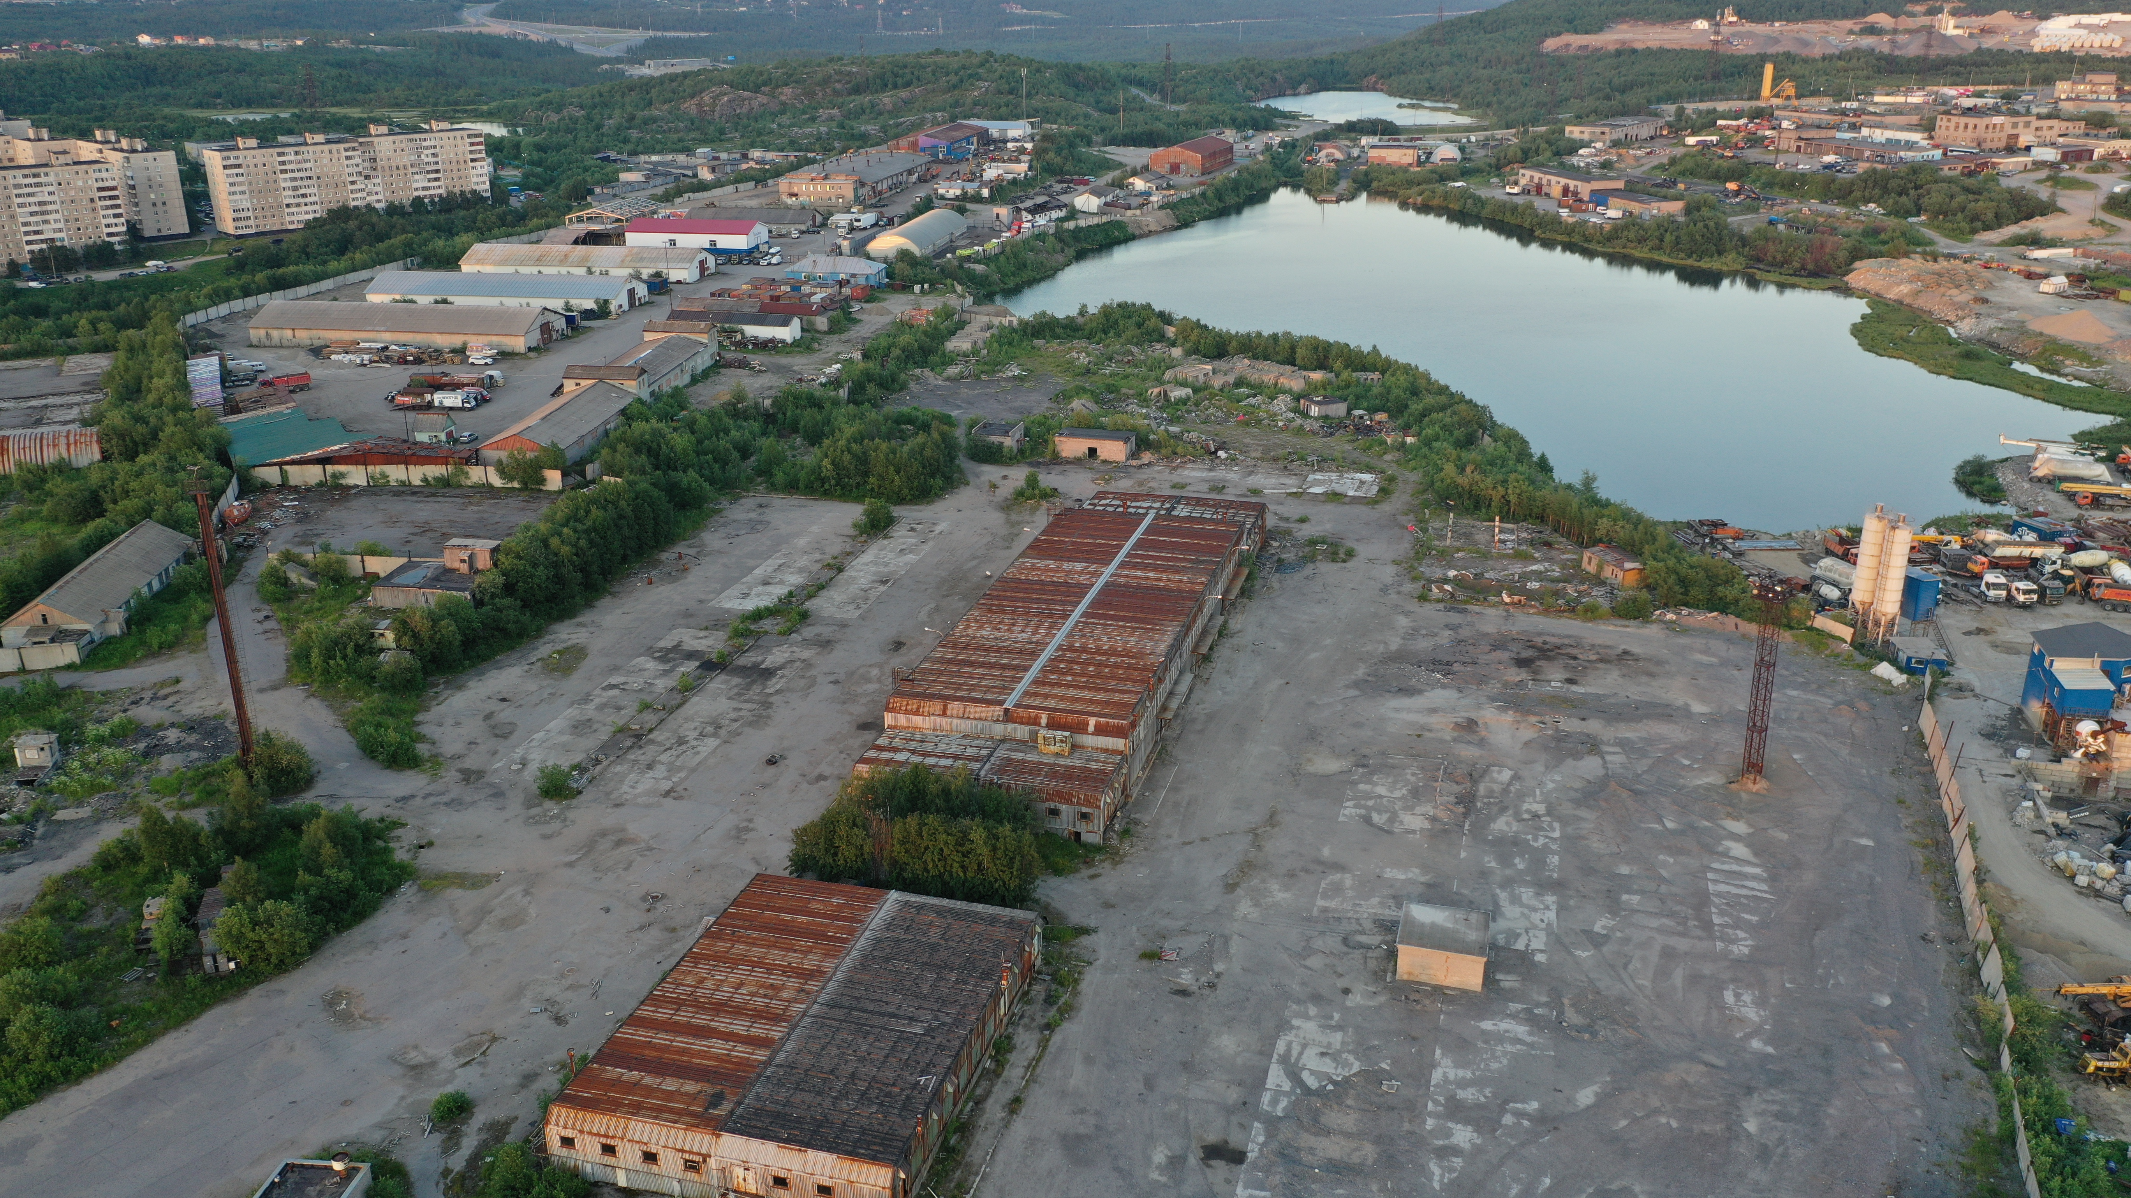
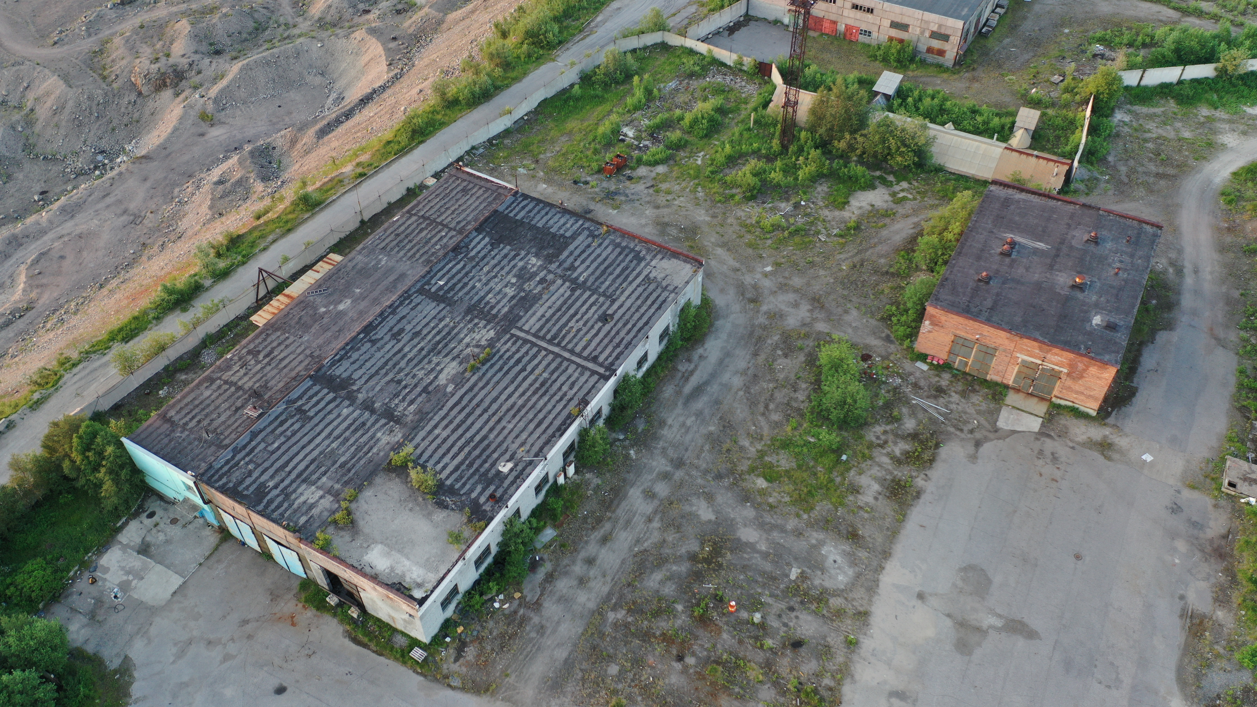
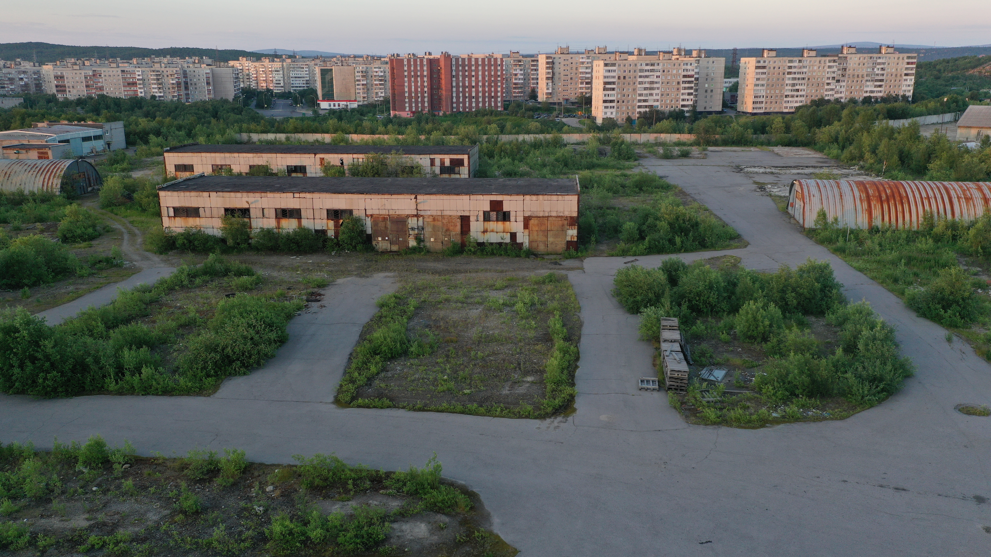
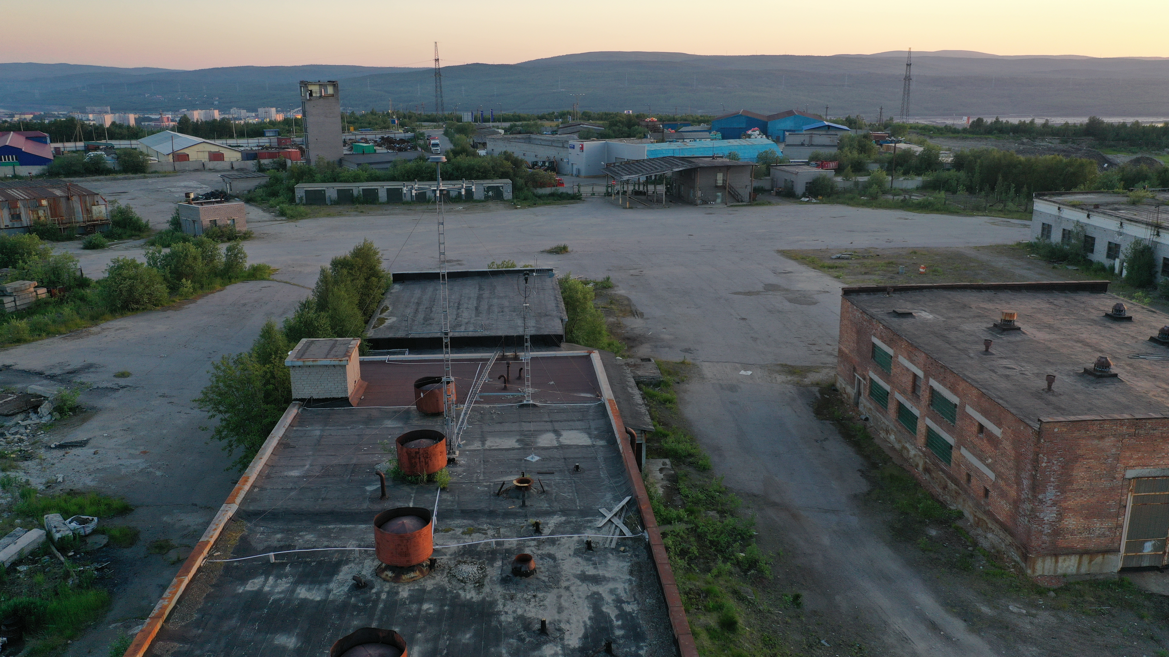
Фотоматериалы 1

Slide 15
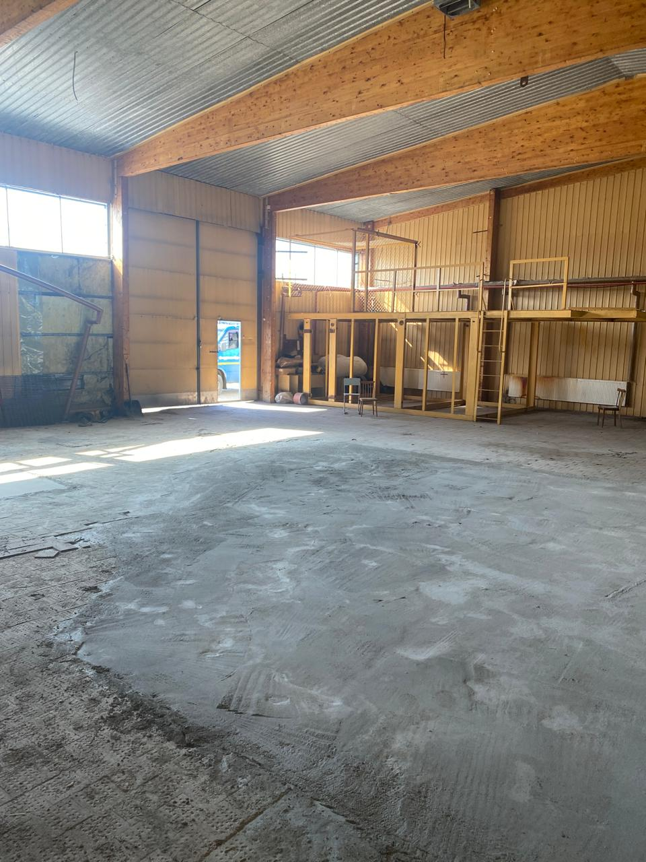
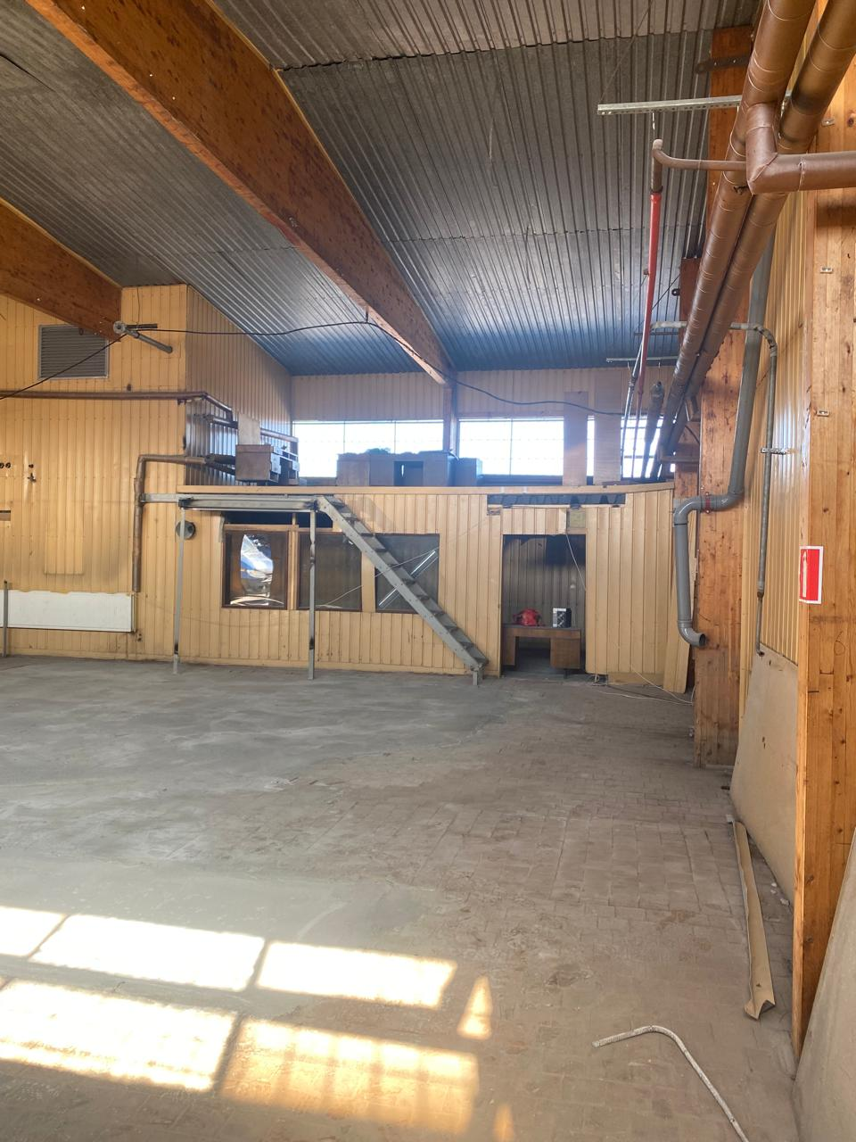
Фотоматериалы 2

Slide 16
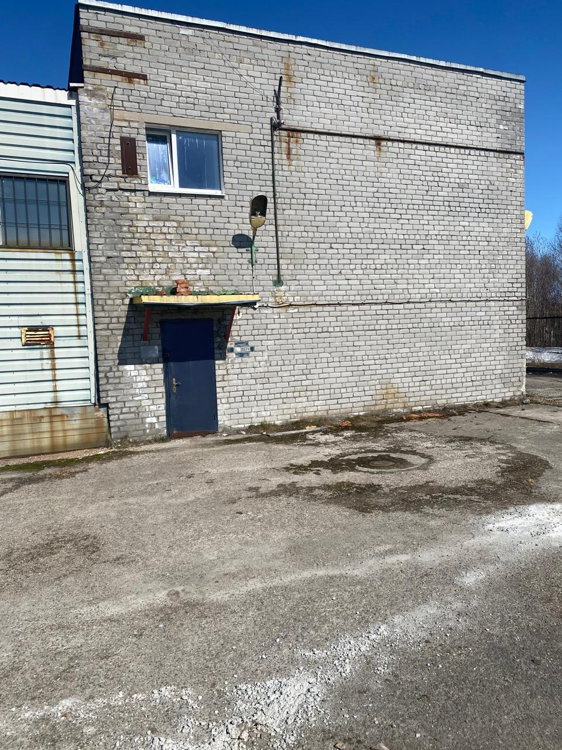
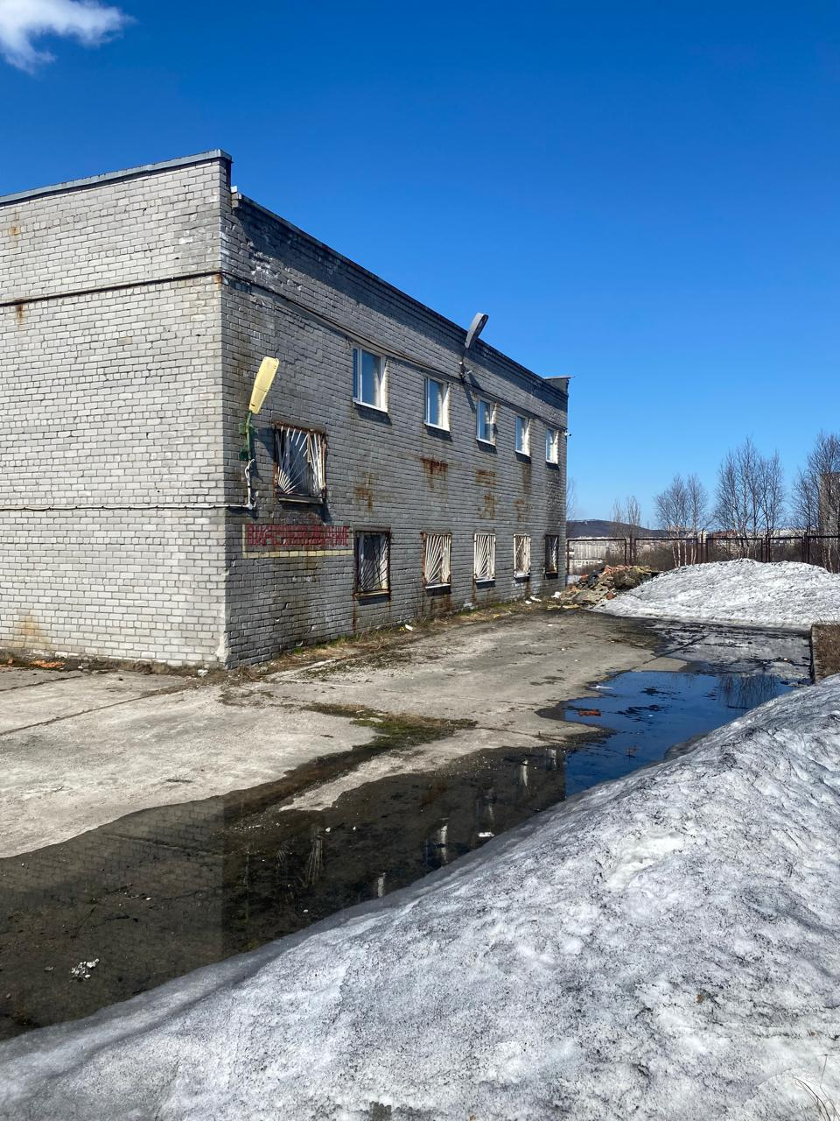
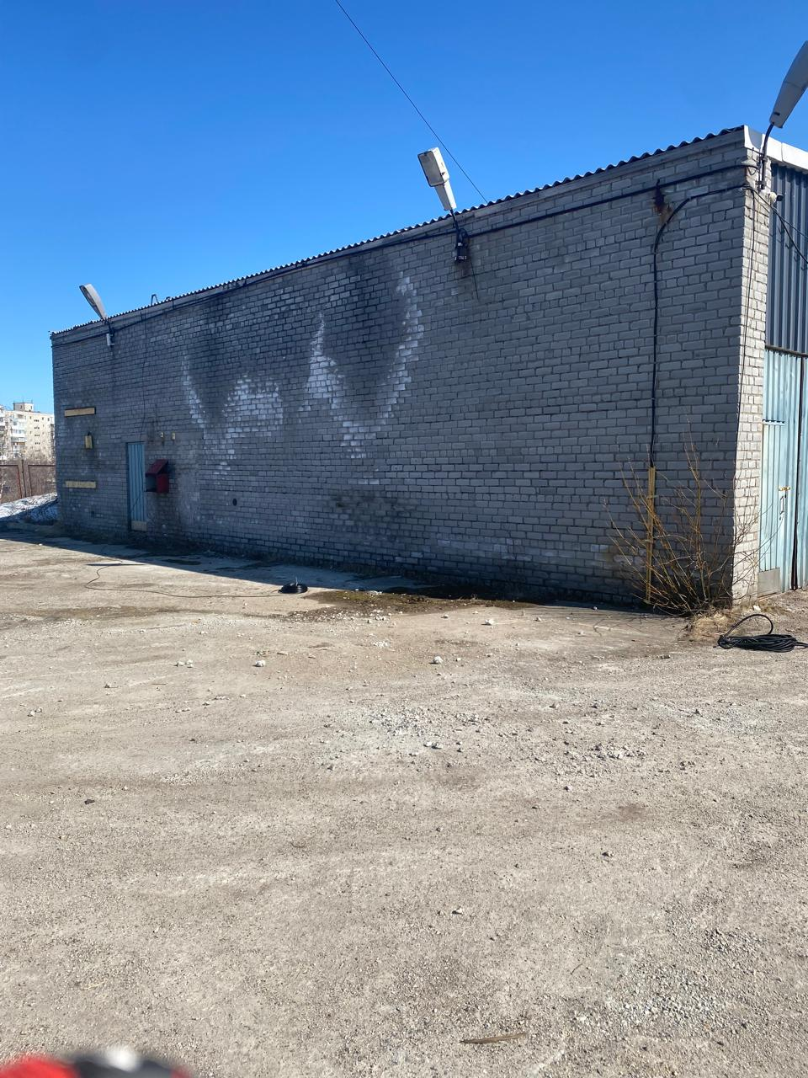
Фотоматериалы 3

Slide 17
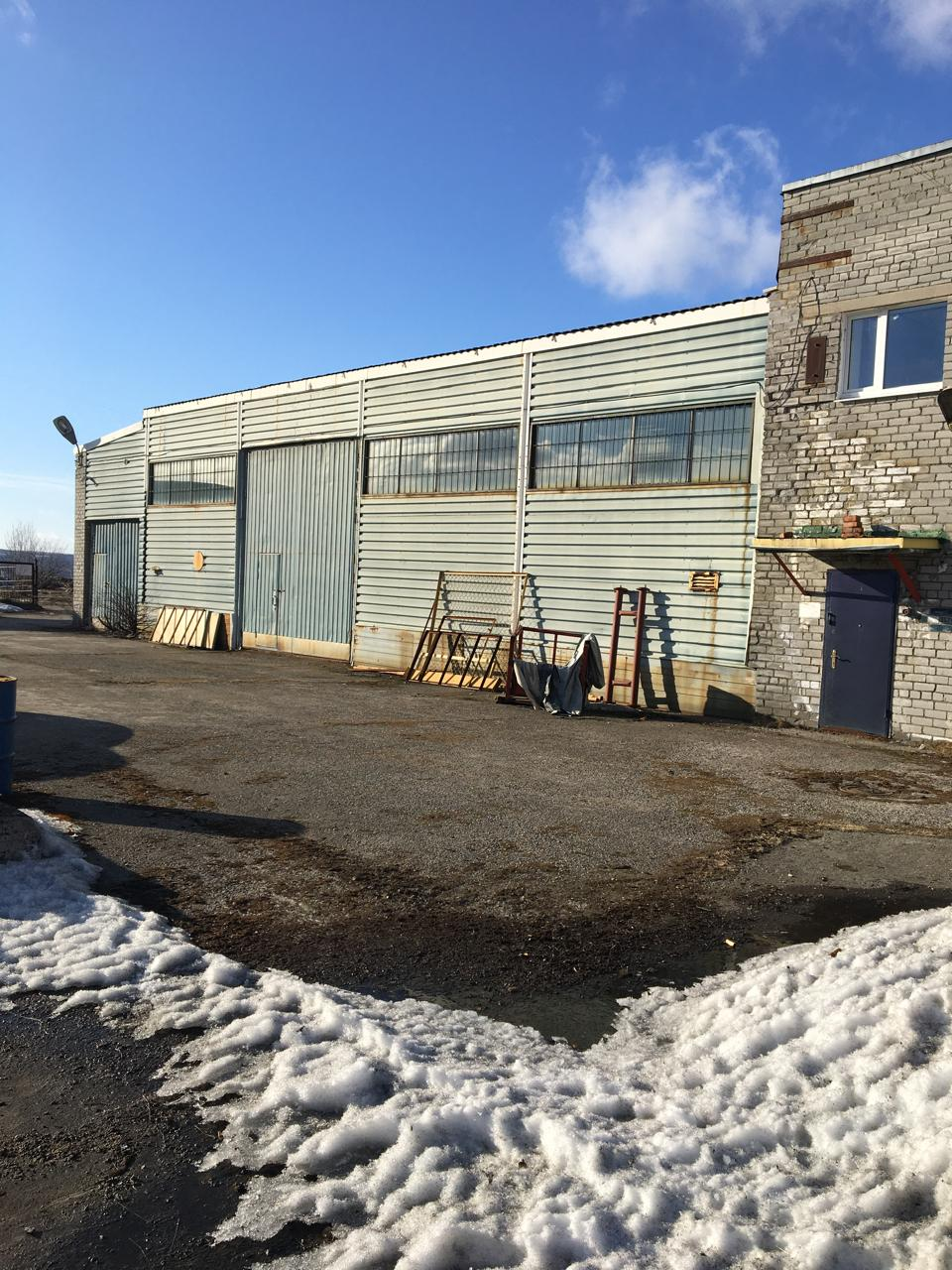
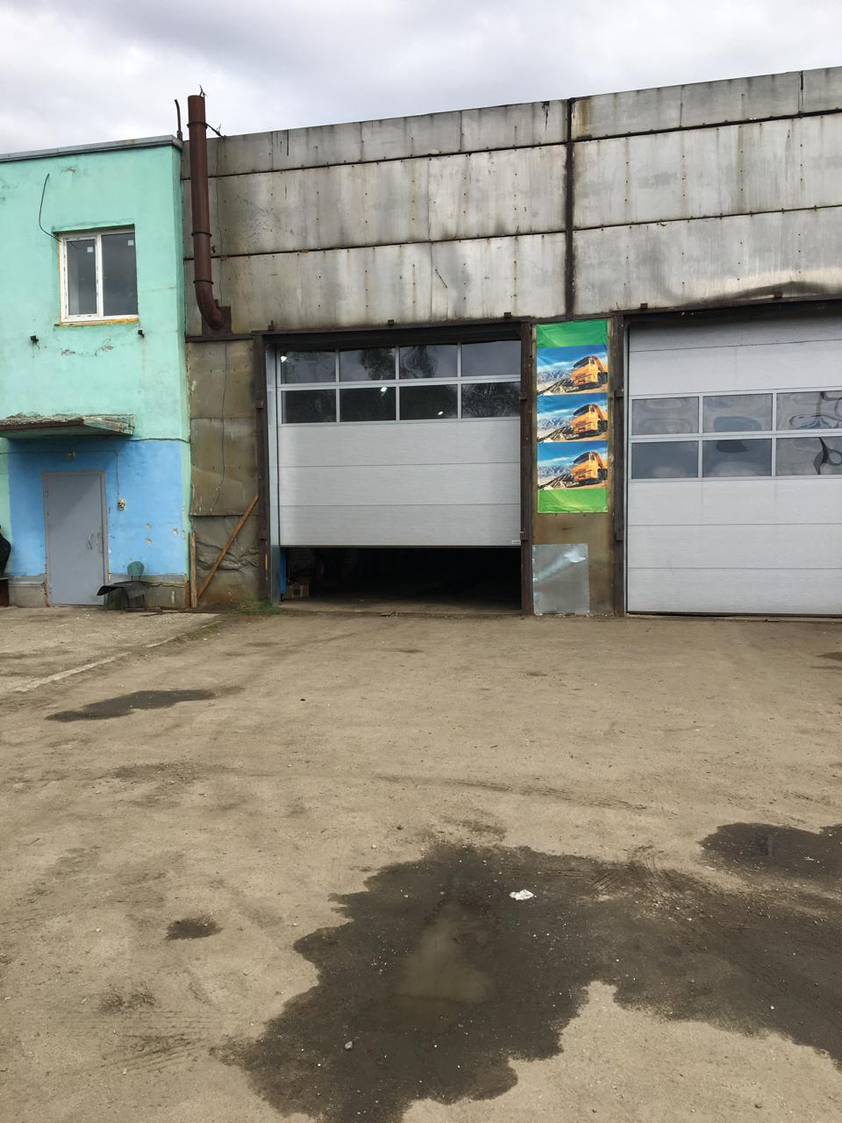
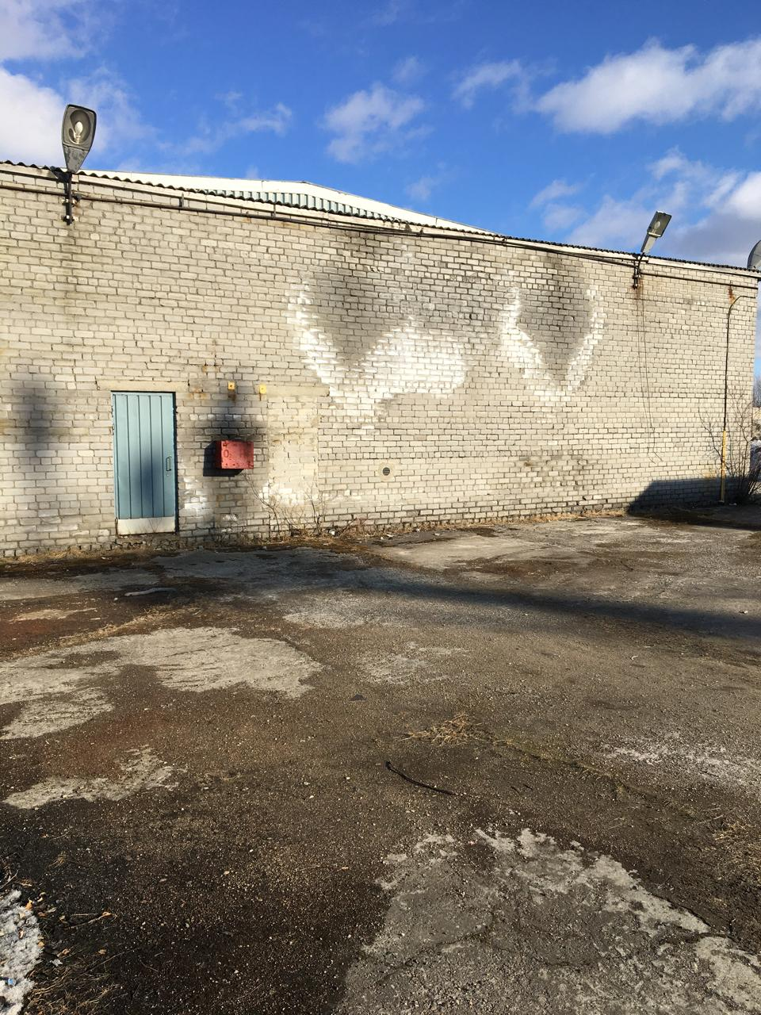
Фотоматериалы 4

Slide 18
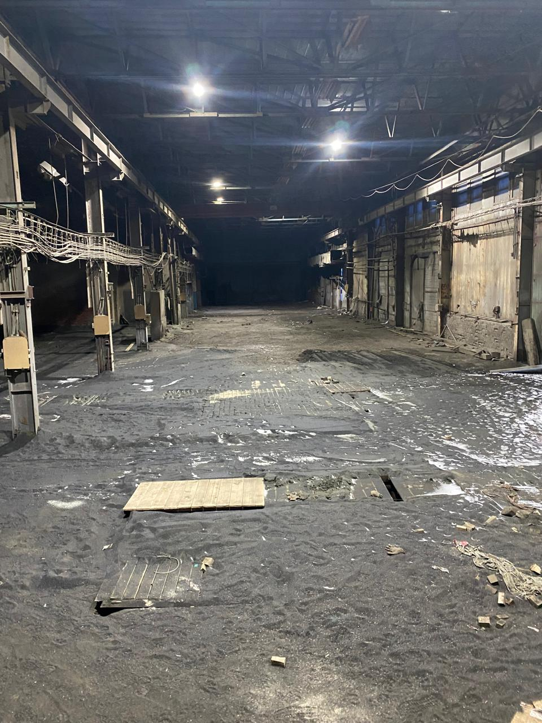
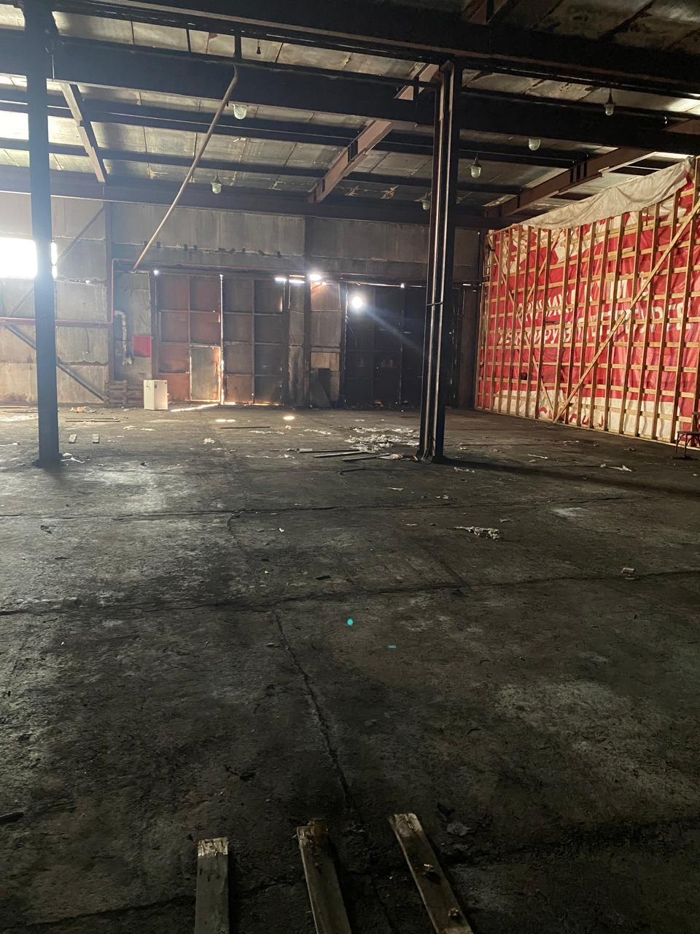
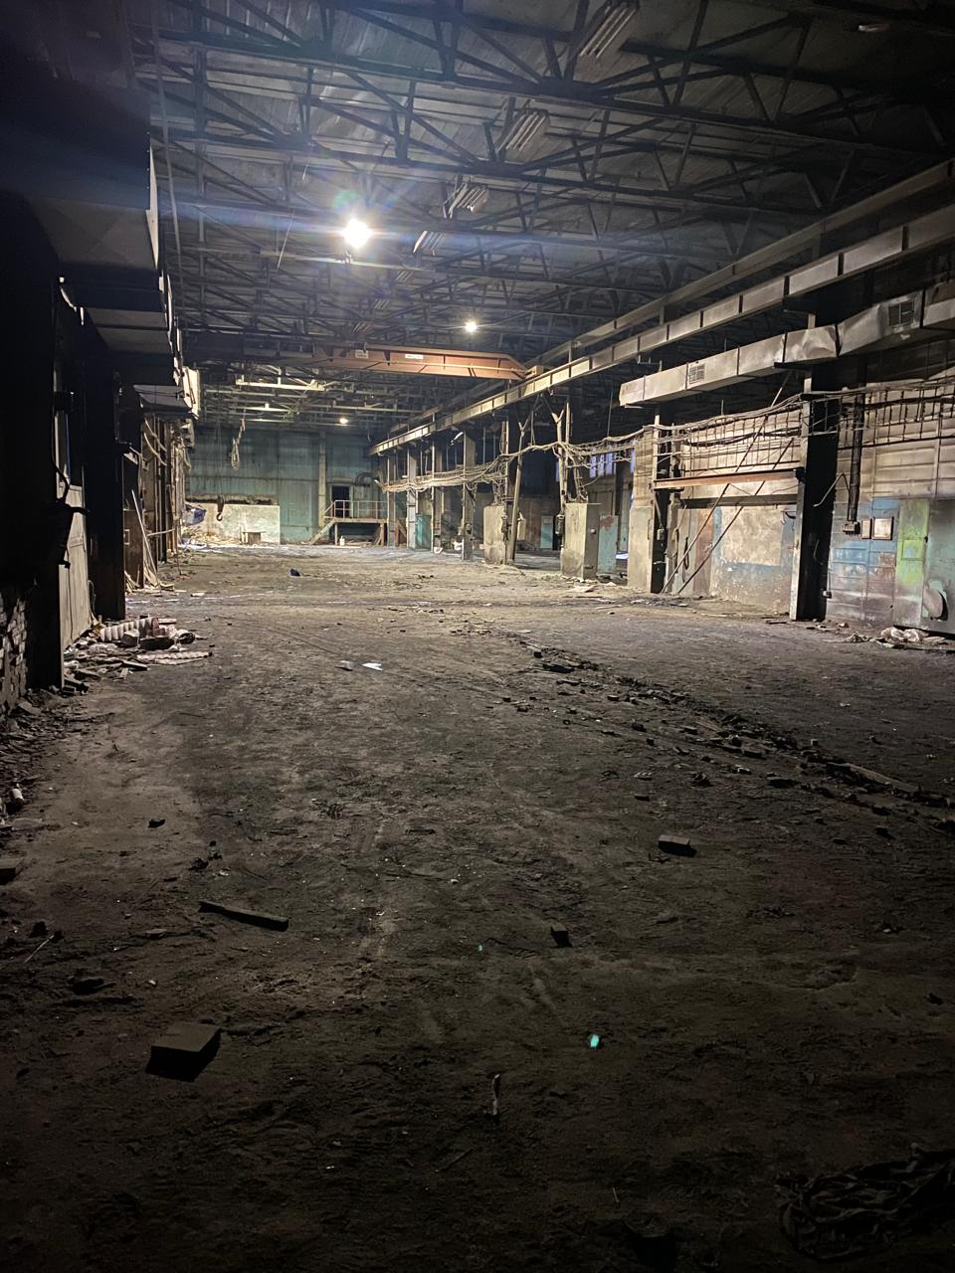
Фотоматериалы 5

Slide 19
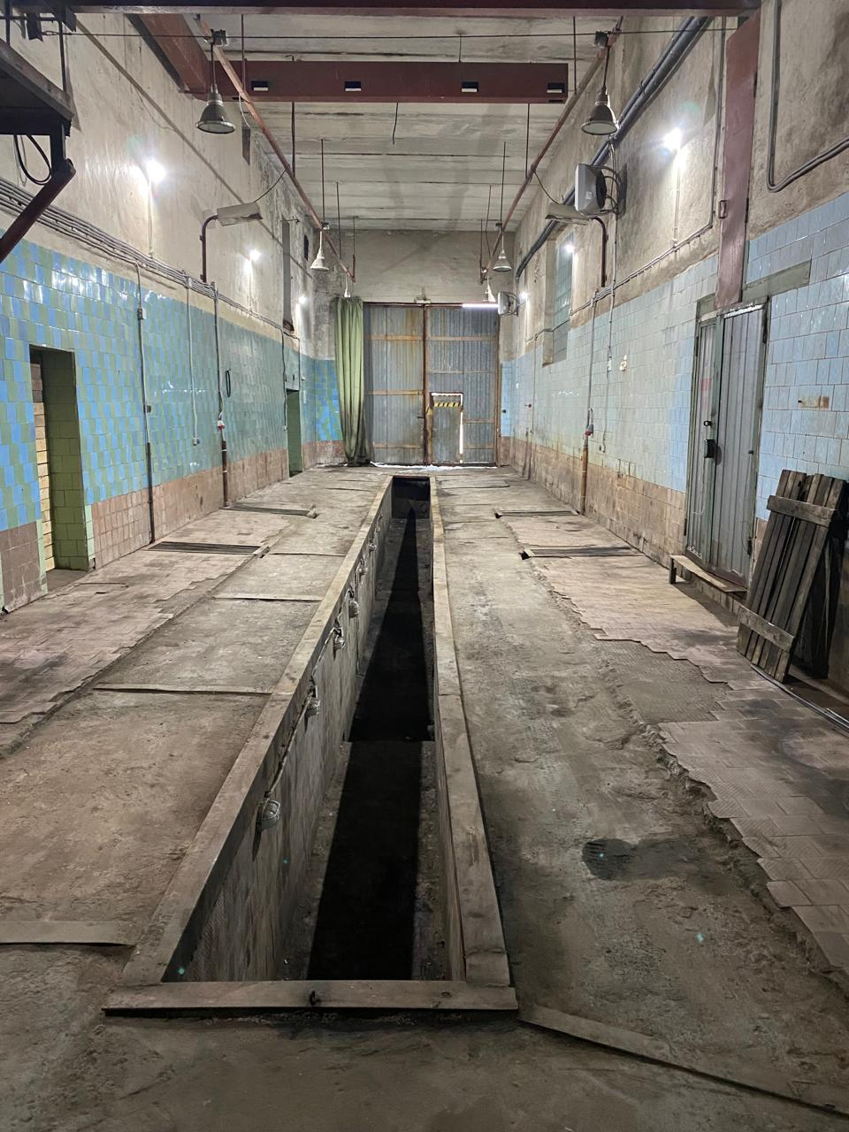
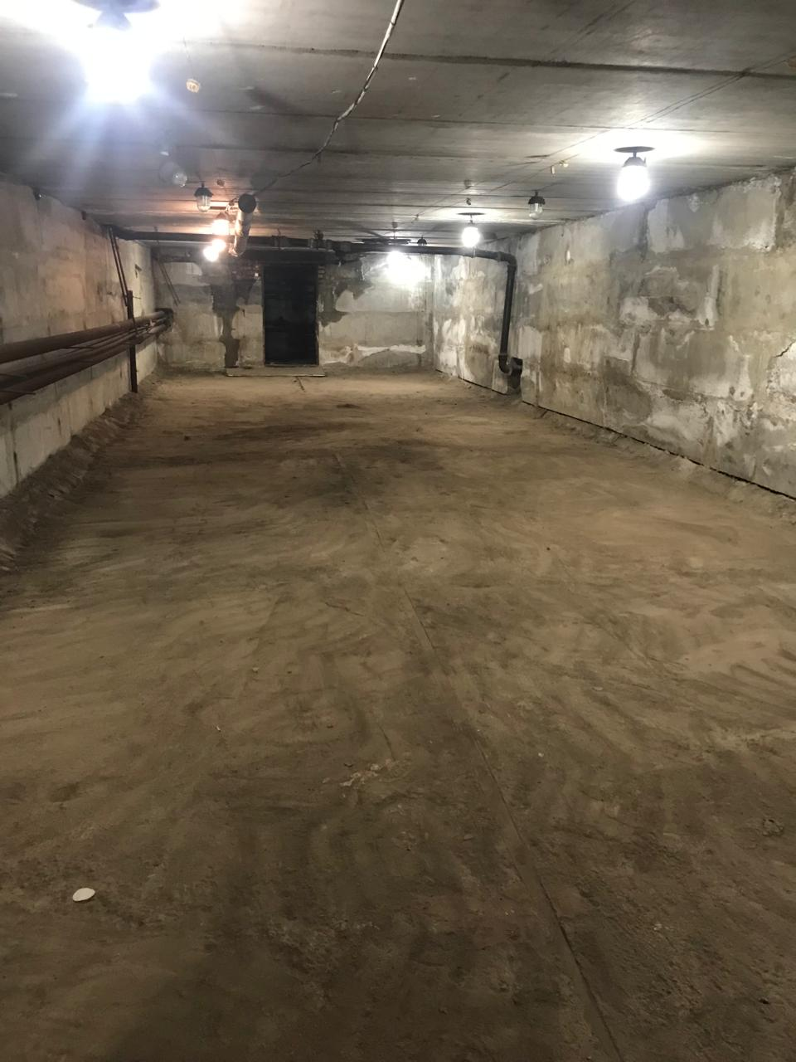
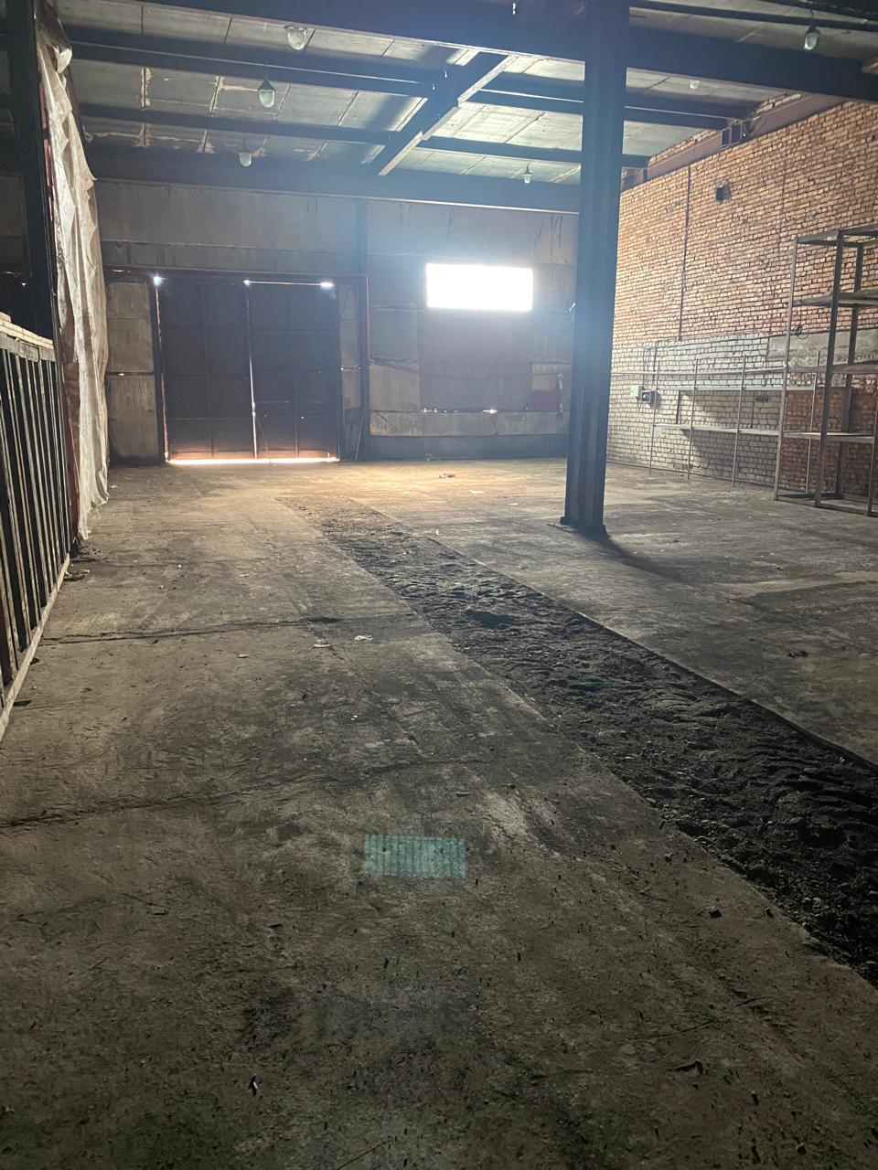
Фотоматериалы 6

Slide 20
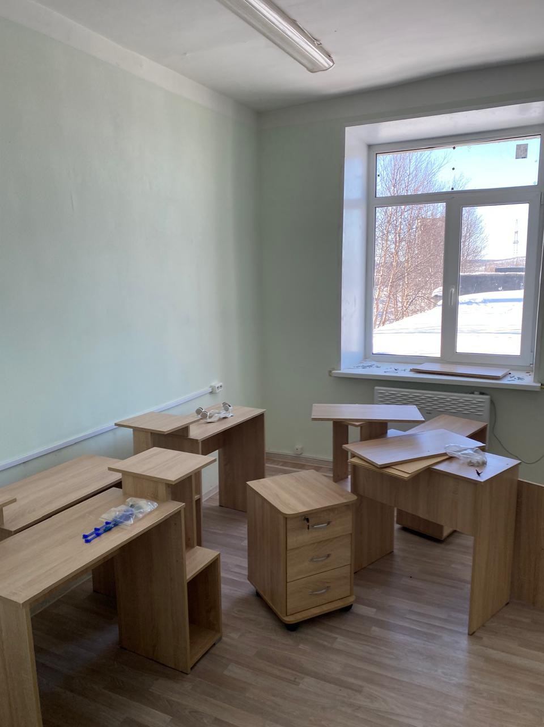
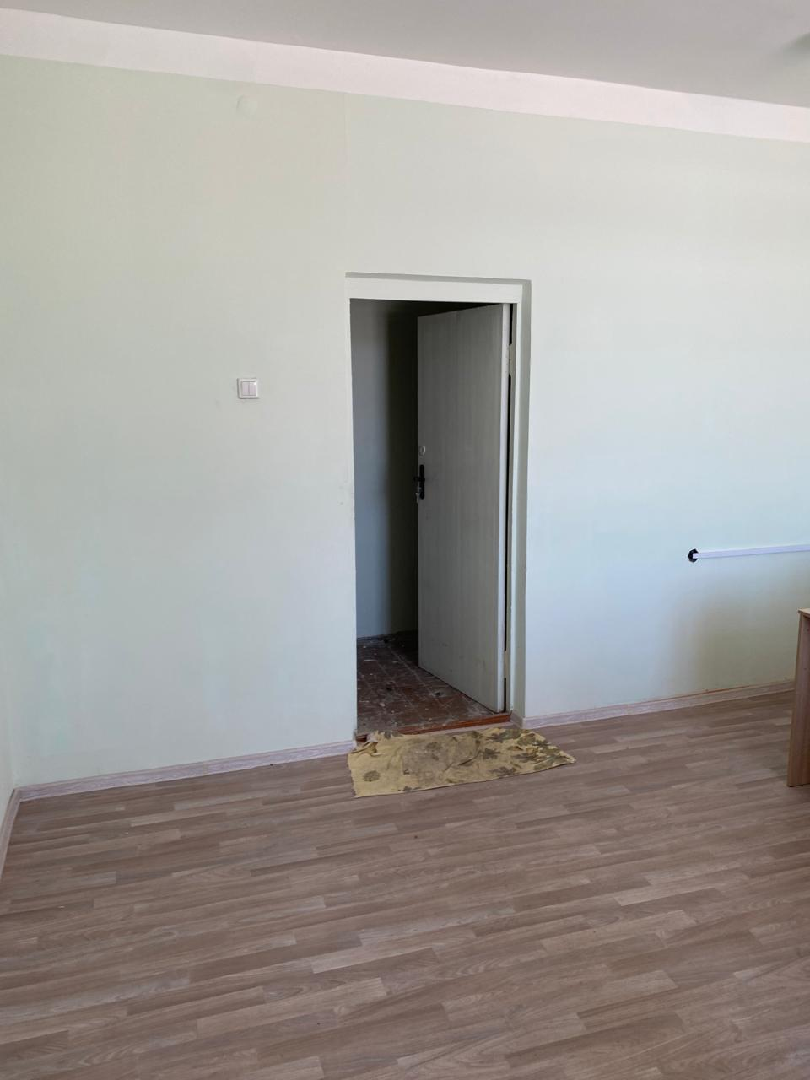
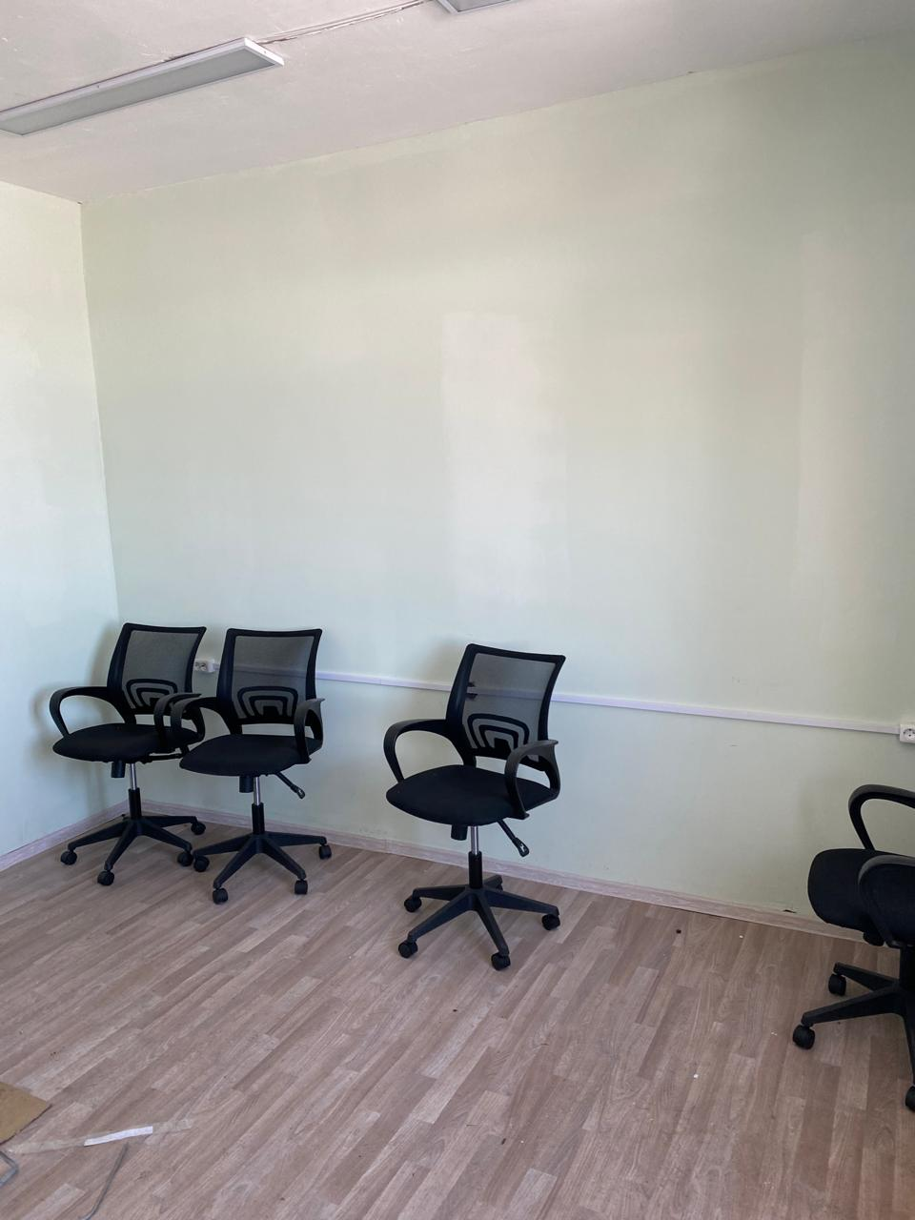
Фотоматериалы 7

Slide 21
Заключение и предложение
Готовность к сотрудничеству.
Территория полностью готова для размещения арендаторов любого масштаба.
Возможность адаптировать аренду под конкретные потребности компании.
Надёжная инфраструктура, охрана 24/7, удобная логистика, комплекс услуг по уборке и обслуживанию.
Контактное лицо: Иван Владимирович
Телефон: 8-921-708-02-02, E-mail: sst51@yandex.ru
Долгосрочное сотрудничество с крупными и надежными партнерами – ключевой принцип работы.

